Slide 1

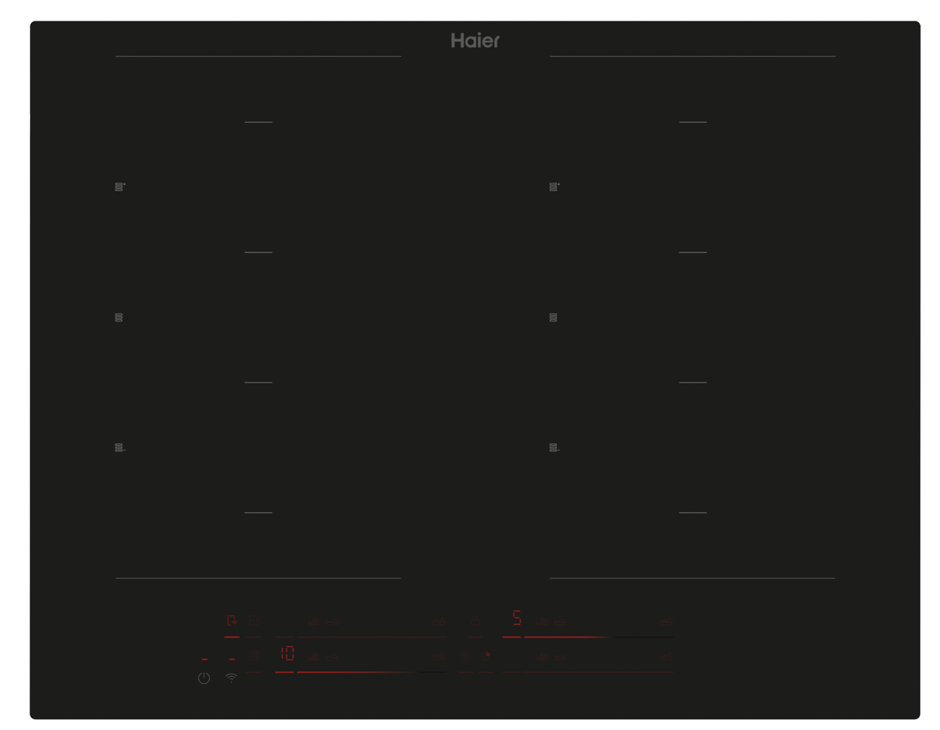
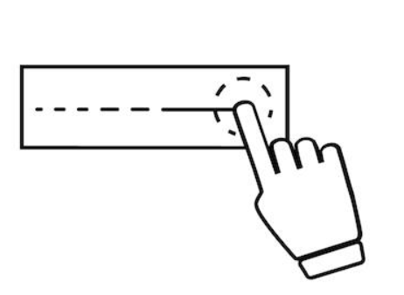

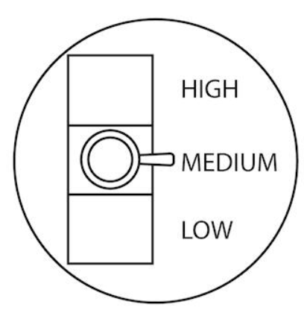
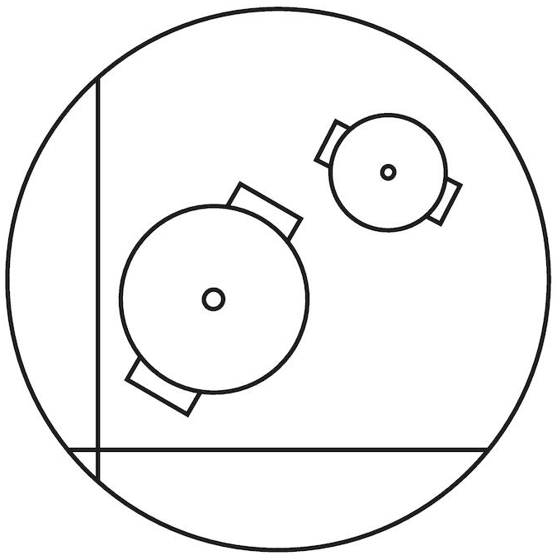
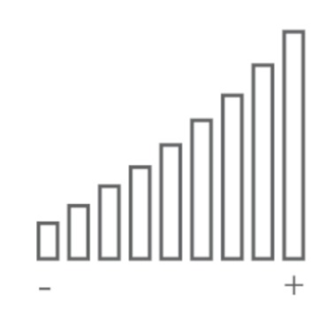
HA2MTB58IRB1S
Vestavná indukční varná deska ID Series 4 – šířka 65 cm
4 varné zóny, Bluetooth + Wi-Fi připojení, Dotykové ovládání, Varycook, Multizone, Booster
Hlavní vlastnosti
Počet varných zón 8 (4 úrovně výkonu k nastavení)
Celkový příkon (W) 7400
Jištění (A) L / 230V~ 10 při 2 kW / 13 při 2,5-3,0 kW / 16 při 3,5 kW
Jištění (A) L1, L2 / 400V ~ 10 při 4,5 kW / 16 při 5,5 kW
Jištění (A) L1, L2 / 400V~ 16 při 6,8 - 7,4kW - bez omezení výkonu
Kmitočet sítě (Hz) 50 až 60
Varné zóny
Levá přední 2x200x90 mm, 2,2 kW/ Booster 3,7 kW
Levá zadní 2x200x90 mm, 2,2 kW/ Booster 3,7 kW
Pravá zadní 2x200x90 mm, 2,2 kW/ Booster 3,7 kW
Pravá horní 2x200x90 mm, 2,2 kW/ Booster 3,7 kW
Min Ø dna varné nádoby 90 mm
2x Flexy & Varycook: Rozměry 200x380 mm, Min Ø dna varné nádoby 160 mm, 3,0 kW/ Booster 3,7 kW
Funkce
Cook with me - Wi-Fi + Bluetooth připojení k aplikaci hOn a možnost rozšíření základních možností o bohatý obsah včetně receptů a tipů k vaření
VaryCook – vyhrazená oblast se třemi tepelnými zónami, které lze variabilně využít po dobu celého procesu vaření, stačí posunout hrnec na vybranou zónu
Multizone - přizpůsobení velikostem hrnců a pánví pro rovnoměrné vaření
Power Management – možnost nastavit maximální příkon na 2 kW, 2,5kW, 3 kW, 3,5kW, 4,5kW, 5,5kW, 6,8 kW nebo 7,4 kW. V případě nízkého jištění v domácnosti je tak možné připojení na 230V.
Preci Synch – digestoř se automaticky nastaví na správný sací výkon podle úrovně výkonu varné desky (pouze s kompatibilním odsavačem)
Dotykové ovládání Multislider (Invisible) – červené podsvícení
14 úrovní výkonu, Časovač, Booster (4x), Funkce Pauza, Rozpouštění, Mírné vaření, Vaření
Bezpečnost
Dětská pojistka
Ukazatel zbytkového tepla
Automatické detekce hrnců a pánví
Ochrana před přehřátím
Ochrana při vylití tekutin
65 cm
WiFi+Bluetooth
Aplikace hOn
Ovládání Multislider
VaryCook – tři tepelné zóny pro variabilní vaření
Multizone – rovnoměrné vaření bez ohledu na tvar hrnce
Funkce Booster pro všechny čtyři zóny
Logistická data
Kód 33803406
EAN 8059019084725
Barva Černé sklo
Rozměry výrobku V × Š × H (mm) 51 × 650 × 510
Čistá váha výrobku (kg) 12,5
Rozměry balení V × Š × H (mm) 100 × 750 × 620
Hmotnost s obalem (kg) 15,8

